Slide 1
Contaduría Pública
Problemas de economía con ecuaciones lineales.
Hellen Castellar y Ana Karina Mercado.

Slide 2
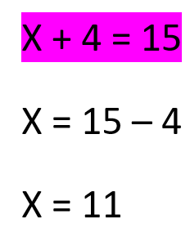
¿Qué es una ecuación lineal?
Ecuaciones
Economía
Problemas
Solución
Una ecuación de primer grado o ecuación lineal es una igualdad que involucra una o más variables a la primera potencia, es decir, con exponente 1.

Slide 3
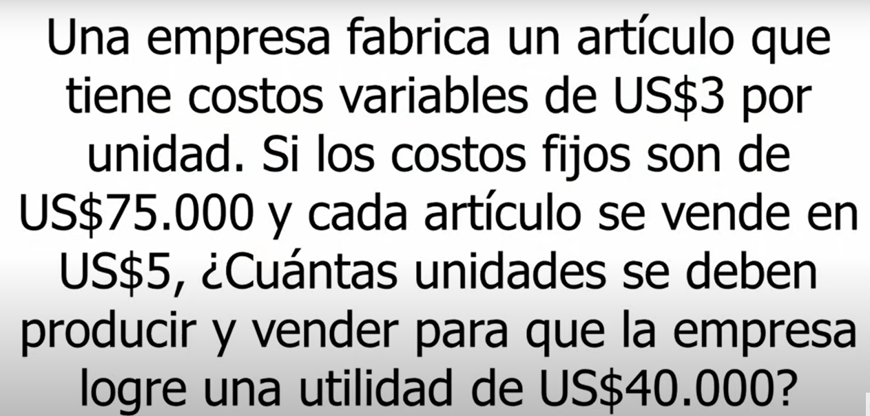
Problemas de economía con ecuaciones líneales.
Ecuaciones
Economía
Problemas
Solución

Slide 4
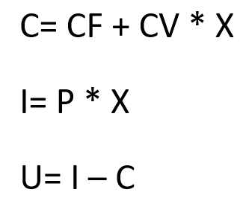

Operaciones a resolver:
01
Hallar el costo total de la empresa.
03
Utilidad de la empresa.
02
Ingreso de la empresa.
04
Resolver la ecuación lineal.
Ecuaciones
Economía
Problemas
Solución

Slide 5
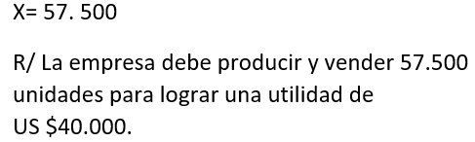
Respuesta:
Ecuaciones
Economía
Problemas
Solución

Slide 6
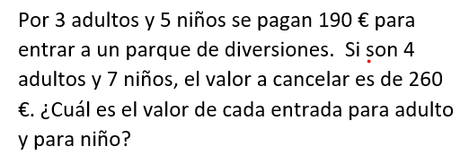
Problemas de economía con ecuaciones líneales.
Ecuaciones
Economía
Problemas
Solución

Slide 7
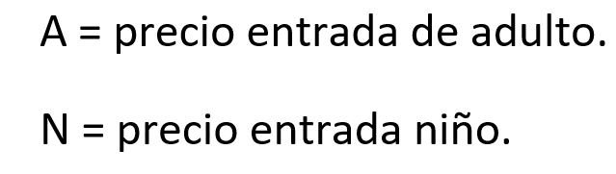
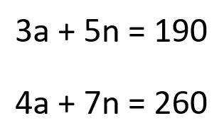
Datos:
Operaciones:
01
02
Ecuaciones
Economía
Problemas
Solución

Slide 8
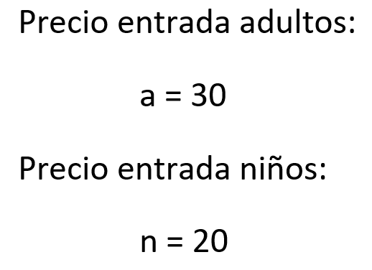
Respuesta:
Ecuaciones
Economía
Problemas
Solución

Slide 9

Las matemáticas no son difíciles, solo requieren estudio.

